Slide 1
Государственное бюджетное дошкольное образовательное учреждение
детский сад 37 комбинированного вида
Санкт Петербурга
Совместная образовательная деятельность
выпускной праздник для детей подготовительной группы
«Острова дошкольного детства»
Автор-составитель:
Музыкальный руководитель ГБДОУ No 37
Кузнецова Е.А.

Slide 2
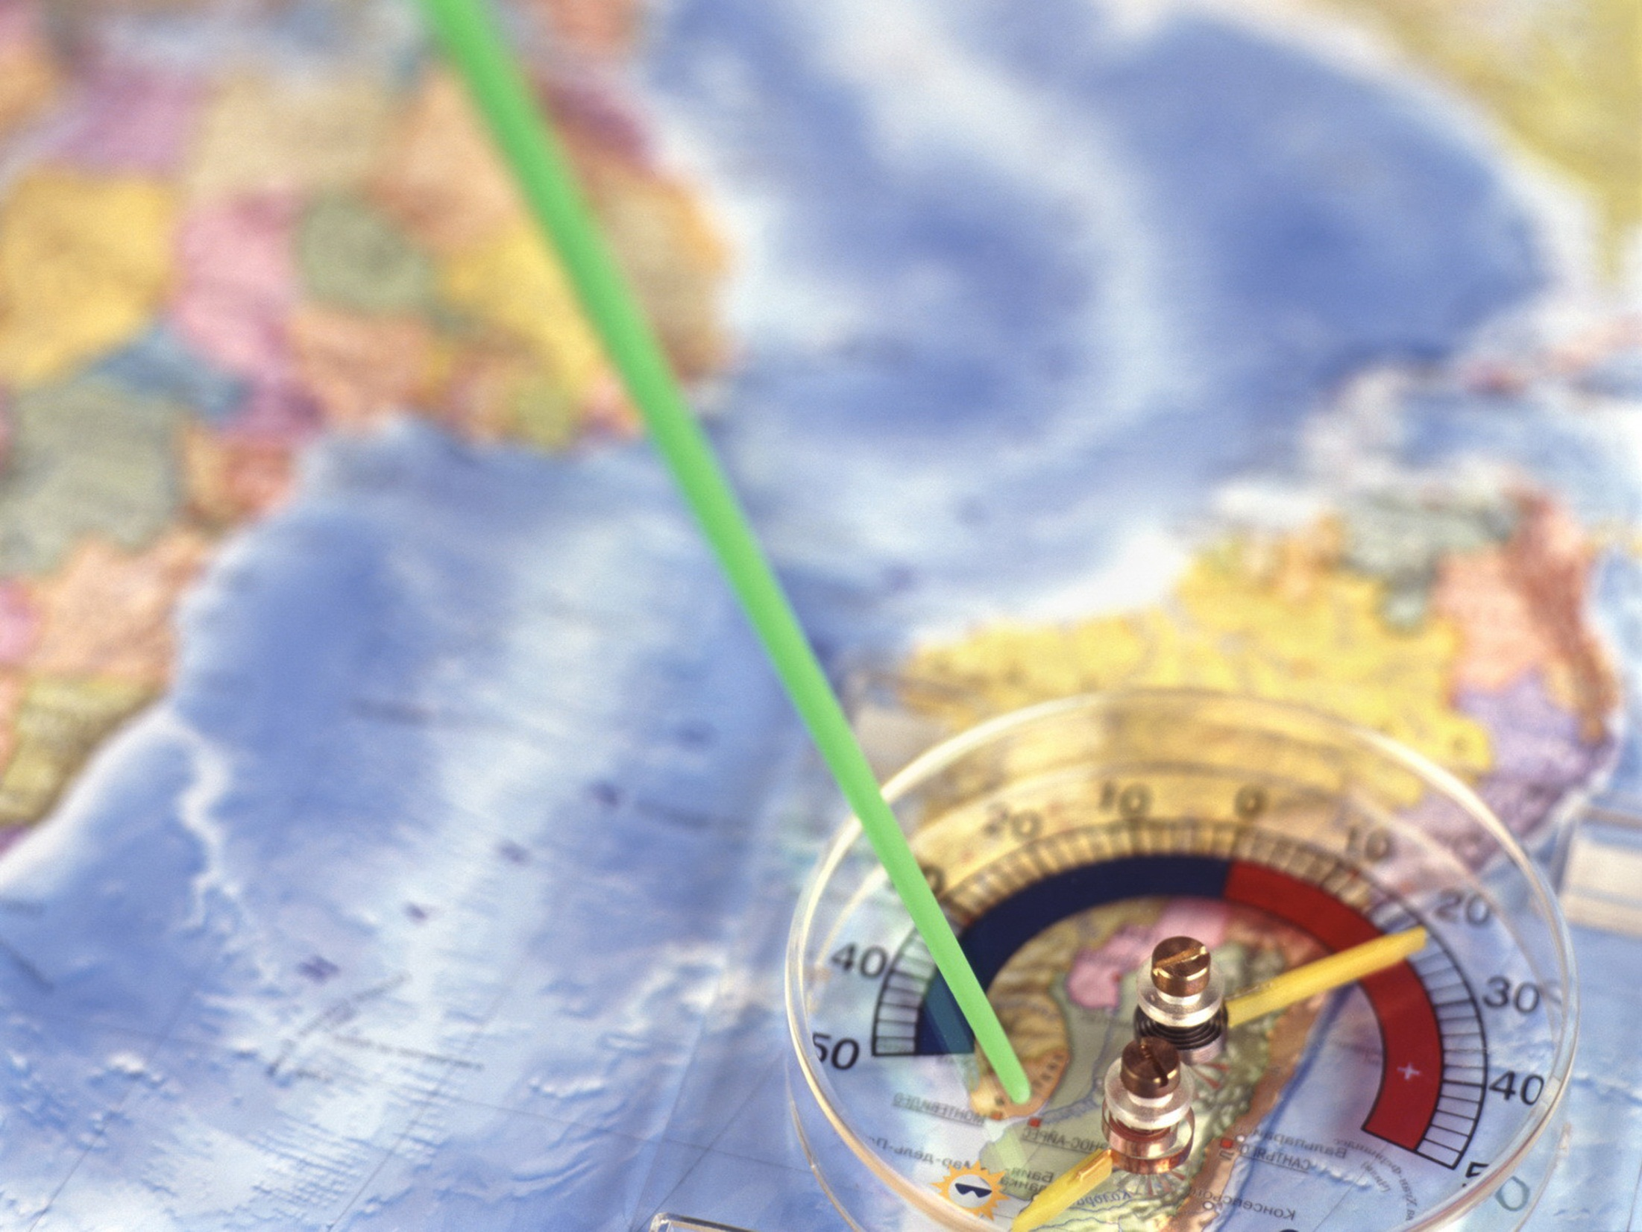
Взрослые:
Ведущие, воспитатель средней группы.
Дети:
Карлсон,
Муха-Цокотуха,
Мальвина,
Буратино,
Дюймовочка,
Капитан,
Морячки(4 девочки),
Краски(4 девочки),
Дирижер.

Slide 3
Дети под музыку заходят в музыкальный зал и исполняют «Вальс» из мф «Анастасия», затем становятся полукругом и читают стихи.
Воспитатель 1:
В нашем зале становится тише,
Слышно даже биенье сердец.
Ждет начальная школа детишек,
Эта школа дорога чудес!
Все грустим мы сейчас, расставаясь,
Вспоминая счастливые дни,
Как пришли вы сюда малышами
И какими от нас вы ушли.
Воспитатель 2:
В нашей группе мы с вами мечтали
И дорогою знаний вели.
Здесь друзей вы своих повстречали
И открытия делали вы.
Пожелаем вам, дети, успехов,
И добра, и любви без конца.
Пусть по больше в глазах будет смеха,
Золотыми пусть будут сердца.

Slide 4
Дети:
Шли денечки очень быстро,
Подрастала детвора.
Мы уже большими стали,
В школу нам идти пора.
Вот шагают по дорожке
Наши маленькие ножки.
Вы нам хлопайте скорее
И встречайте веселее.
Мы пришли сюда в пинетках,
Были маленькие детки.
Нас учили спать и кушать,
Нас учили сказки слушать.
Меня кормили с ложки,
Но я подрос немножко.
Смотрите-ка скорее.
Я кушать сам умею!
Я умею одеваться
И если захочу,
Я и маленького братца
Одеваться научу.

Slide 5
Каждый день мы по порядку
В группе делали зарядку.
Вот и стали крепышами-
Не нарадоваться маме.
Все спортсмены высший класс!
Полюбуйтесь-ка на нас!
Умываемся мы быстро,
Вытираемся мы чисто,
Так опрятны, аккуратны,
Всем смотреть на нас приятно.
Что такое «детский сад»?
Это город для ребят.
Уголочек детства,
Где всему есть место:
Озорным смешинкам,
Капелькам-слезинкам!
Здесь в глазах у малышей
Мир становится добрей.
Проживают тут игрушки:
Куклы, мячики, зверюшки.
И петрушки озорные,
И машины заводные;
Игры, выдумки и шутки,
Смех, веселье, прибаутки.

Slide 6
До свиданья, мир игрушек!
Провожай своих ребят.
Мы прощаемся с тобою,
Наш любимый детский сад!
Нам малышами вновь не стать,
Еще не найдено такое средство,
Когда свободно мы могли летать
И только сказка возвращает в детство.
Там солнечные краски
Танцуют вальс для вас.
Нам не прожить без сказки,
Ей не прожить без нас!
Дети исполняют песню «Удивительные сказки детства»
и садятся на стульчики.
Выходят дети средней группы (4 девочки и 4 мальчика)

Slide 7
Воспитатель средней группы:
Собрались сегодня
Гости в нашем зале,
Ведь сегодня будет
Ваш прощальный бал.
Вы все очень долго
Этот праздник ждали.
Наконец – то этот
Светлый день настал.
Дети средней группы:
Помним мы все ваши
Первые старанья:
Робко брали в руку
Первый карандаш.
Ложку неумело
Вы в руках держали…
А теперь пойдете
В школу в первый класс!
Помним, как с восторгом
Зажигали елку,
Маски и костюмы,
Зимний хоровод.

Slide 8
Вы стихи читали
Дедушке Морозу,
Весело встречали
Праздник Новый год.
Мы хотим, чтоб в жизни
Вы шагали смело,
Чтоб всегда сбывали светлые мечты.
Воспитатель средней группы:
В вашей группе будут
Малыши другие,
Но любимый садик
Не забудьте вы!
Дети исполняют «Веселый танец» и под музыку уходят в группу.
Ведущий 1:
Дошкольное детство – большая страна,
В волшебных морях затерялась она.
На карте страну эту не отыскать,
Хотите, ребята, туда вы попасть?
Дети:
Да!!!

Slide 9
Ведущий 2:
Сегодня мы с вами в последний раз побываем в этой чудесной стране.
Посмотрите, к нам приплыл кораблик с алыми парусами!
Давайте прямо сейчас отправимся в плавание по островам дошкольного детства.
Морячка 1(с места)
А поведет кораблик наш
Отважный капитан!
В далеких странствиях не раз
Он плавал по волнам.
Эй, матросы смелые,
Все на палубу спешите
Танец дружно нам спляшите!
4 девочки и 1 мальчик исполняют танец «Бескозырка белая»
Капитан:
Отплываем! Отплываем!
Ждут нас в море чудеса.
Отплываем! Отплываем!
Поднимаем паруса.
Морячка 2:
Ветер по морю гуляет
И кораблик подгоняет.
Он бежит себе в волнах
На раздутых парусах.

Slide 10
Капитан:
Вижу прямо по курсу какой - то остров!
Морячка 3:
Это остров Чудо – Красок,
Разноцветных и смешных.
Приглашают чудо – краски
Побывать в гостях у них.
Выходят девочки - краски и исполняют танец (гр. Ассорти «Ивушка»)
Краски (все)
Много красок на планете,
Мы раскрасим все на свете.
Голубая краска:
Небо станет голубым!
Желтая краска:
Солнце будет золотым!
Красная краска:
Красным - мак!
Зеленая краска:
Зеленым – луг,
Мы раскрасим все вокруг!
Краски (все)
Много красок на планете,
Вы дружите с нами дети!

Slide 11
Дети исполняют песню «Дружба»
Остаются на своих местах
Капитан:
Море синее нас ждет.
По местам! Полный вперед!
«Логоритмика»
Морячка 4:
Остров сказок вижу я
Кто же там живет друзья?
Нужно нам подплыть поближе.
Вот и я кого-то вижу!
Дети садятся на стульчики, под музыку выбегает Карлсон.
Карлсон:
Я над островом летал
И кораблик увидал.
На кораблике ребята
Прямо к острову плывут,
На кораблике про школу
Дети весело поют.
А на нашем острове – вот беда!
Школы не было никогда!

Slide 12
Выходит Дюймовочка
Дюймовочка:
Зовут Дюймовочкой меня
Мой дом зеленый луг.
И целый день танцую я
Средь бабочек – подруг.
Я все цветочки на лугу
Хочу пересчитать,
Но сделать это не могу:
Мне цифры нужно знать!
Карлсон и Дюймовочка (вместе)
А на нашем острове – вот беда!
Школы не было никогда!
Дюймовочка подходит к Карлсону.
Под музыку выбегает Муха – Цокотуха.
Муха – Цокотуха:
Самовар купить хотела,
Да вот только не смогла
Денежки я сосчитать.
Надо в школу поступать!
Карлсон и Дюймовочка и Муха-Цокотуха (вместе)
А на нашем острове – вот беда!
Школы не было никогда!
Муха-Цокотуха становится рядышком с Карлсоном и Дюймовочкой.

Slide 13
Выходит Буратино.
Буратино:
Папа Карло Азбуку
Мне новую купил
И читать учиться
В школу проводил.
Карлсон, Дюймовочка, Муха-Цокотуха и Буратино (вместе)
А на нашем острове – вот беда!
Школы не было никогда!
Под музыку выходит Мальвина
Мальвина:
На сказочном острове скоро
Откроется новая школа!
Приглашаю всех, друзья,
Записаться в школу я!
Дети исполняют «Школьные частушки» и садятся на стульчики, а герои сказки садятся за «парты»
Мальвина:
В школе надо не лениться,
А хорошо учиться.
Проявлять усидчивость, терпение, старание,
А так же прилежание и хорошее воспитание.
У кого есть вопросы?

Slide 14
Буратино (тянет руку)
Как быть усидчивым большой вопрос!
Ведь я везде сую свой длинный нос!
Дюймовочка:
Наверное, в школе учиться не просто
Девочкам такого маленького роста?
Карлсон:
Чтобы хорошо учиться
Сначала надо подкрепиться!
(Достает банку с вареньем и ставит на стол)
Все герои:
Мы справиться не можем!
Кто же нам поможет?!
Воспитатель 1:
Ребята, давайте поможем жителям Острова Сказок решить задачи.
Дети загадывают сказочным героям загадки
В этом доме дружат дети,
Знать хотят про все на свете:
Страны, реки, города…
С ними старший друг всегда.
(Школа)

Slide 15
Тридцать три богатыря
На страницах букваря.
Кто их узнает – все прочитает.
(Буквы)
Всем премудростям научит,
Никогда вам не наскучит.
Обо всем на свете знает –
Каждый ученик листает.
(Книга)
Тридцать три сестрички
Выстроились в ряд,
Весело смеются и дружно говорят.
(Алфавит)
На середину зала выходит капитан
Капитан:
Море синее нас ждет.
По местам! Полный вперед!
Все дети выходя, становятся врассыпную.
Морячка1:
Это Остров Музыкальный,
Песенный и танцевальный.
Здесь звуки мелодичные живут,
На инструментах все танцуют и поют.

Slide 16
песня «Без музыки, без песенки…»
дети остаются на своих местах
Дирижер: проходит вперед
На музыкальном острове
Порядок музыкальный:
Здесь на линейках нотки
Веселые живут.
У каждой нотки – домик,
Особый, персональный.
В оркестре все играют,
Сольфеджио поют.
Воспитатель 2:
Уважаемый дирижер!
Пассажиры и команда нашего корабля очень хотят послушать, как играет ваш чудесный оркестр.
Дирижер:
Нотки! Ну-ка по местам!
Пьесу вы сыграйте нам.
«Прощальная песенка» (дети играют на треугольниках)

Slide 17
Капитан:
Море синее нас ждет.
По местам! Полный вперед!
Вон по курсу островок,
Он не низок, не высок.
Это островок игрушек-
Кукол, мишек, погремушек.
Морячка 2:
Нам они знакомы с детства,
С ними мы играем вместе,
Берегли их и любили,
Когда маленькими были.
Выбегают девочки с игрушками
1 девочка:
Вот мишутка заводной,
Поиграйте вы со мной!
Он забавный, косолапый,
Он умеет топать лапой.
А еще может реветь,
Ведь на то он и медведь!

Slide 18
2 девочка:
Девочки дочкой ее называют,
Яркие ленты в косички вплетают.
Любят с куклой они танцевать,
С куклой нарядной приятно играть.
3 девочка:
Ну, а игры с мячиком
Любят наши мальчики.
Мячик можно покатать,
Можно вверх его бросать,
Можно поиграть в футбол
И забить в ворота гол!
1 девочка:
Любите играть в игрушки?
2 девочка:
Становитесь друг за дружкой!
3 девочка:
Раз, два, три, четыре, пять –
Будем мы сейчас играть.
«Маленькая страна» танец с игрушками

Slide 19
Ведущий 1:
Наше плавание подходит к концу.
Мы побывали на островах Дошкольного детства. А впереди нас ждет большой материк, который называется жизнь. Вот уж издали видна большая школьная страна!
Дети становятся полукругом
Сколько дней сюда мы приходили
И, хотя не слушали подчас,
Всей душой мы вас любили,
Ну и вы не забывайте нас.
Мы говорим спасибо вам большое
За то, что нас по жизни повели!
За то, что нас любили всей душою
И наши шалости всегда прощали вы.
Так пусть же вам щедрее светит солнце!
От всех ребят, что рядом и вдали!
Вам, тем, кто в школу выпустил питомцев…
Все дети: шлем свой поклон – от неба до земли!
Танец «Дети солнца»

Slide 20
Звучит музыка А. Вивальди.
Использование мульт. оборудования. Презентация «Дошкольное детство – большая страна!»
Слово родительскому комитету.
Мальчик:
Сотрудники нашего детского сада
От шумной и любящей вас детворы,
Примите, пожалуйста, эту награду –
Наши улыбки и эти цветы!
Вручение цветов.
Слово заведующей.

Slide 21
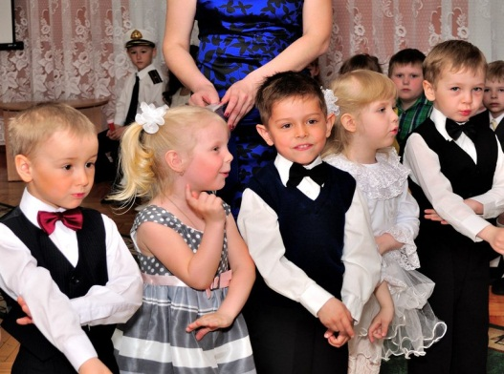
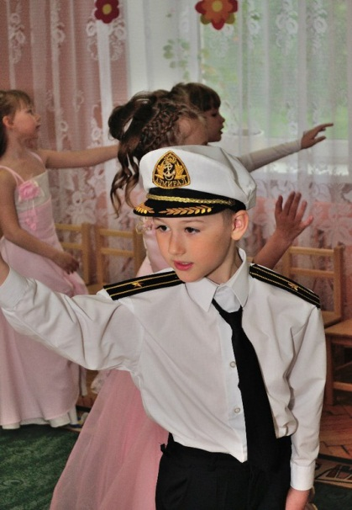
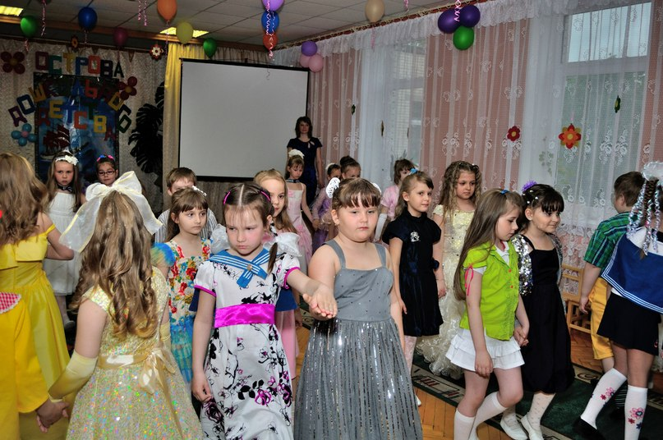
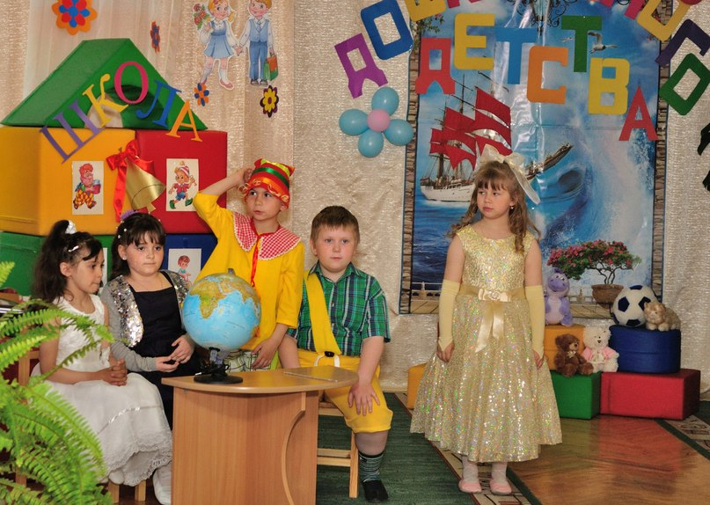
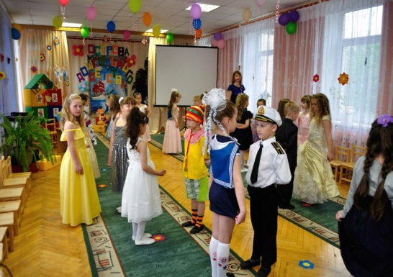
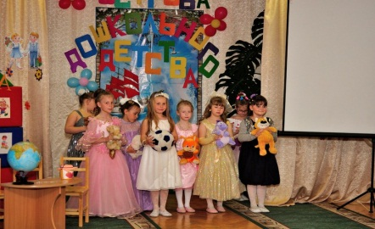
Все только начинается…

